Slide 1
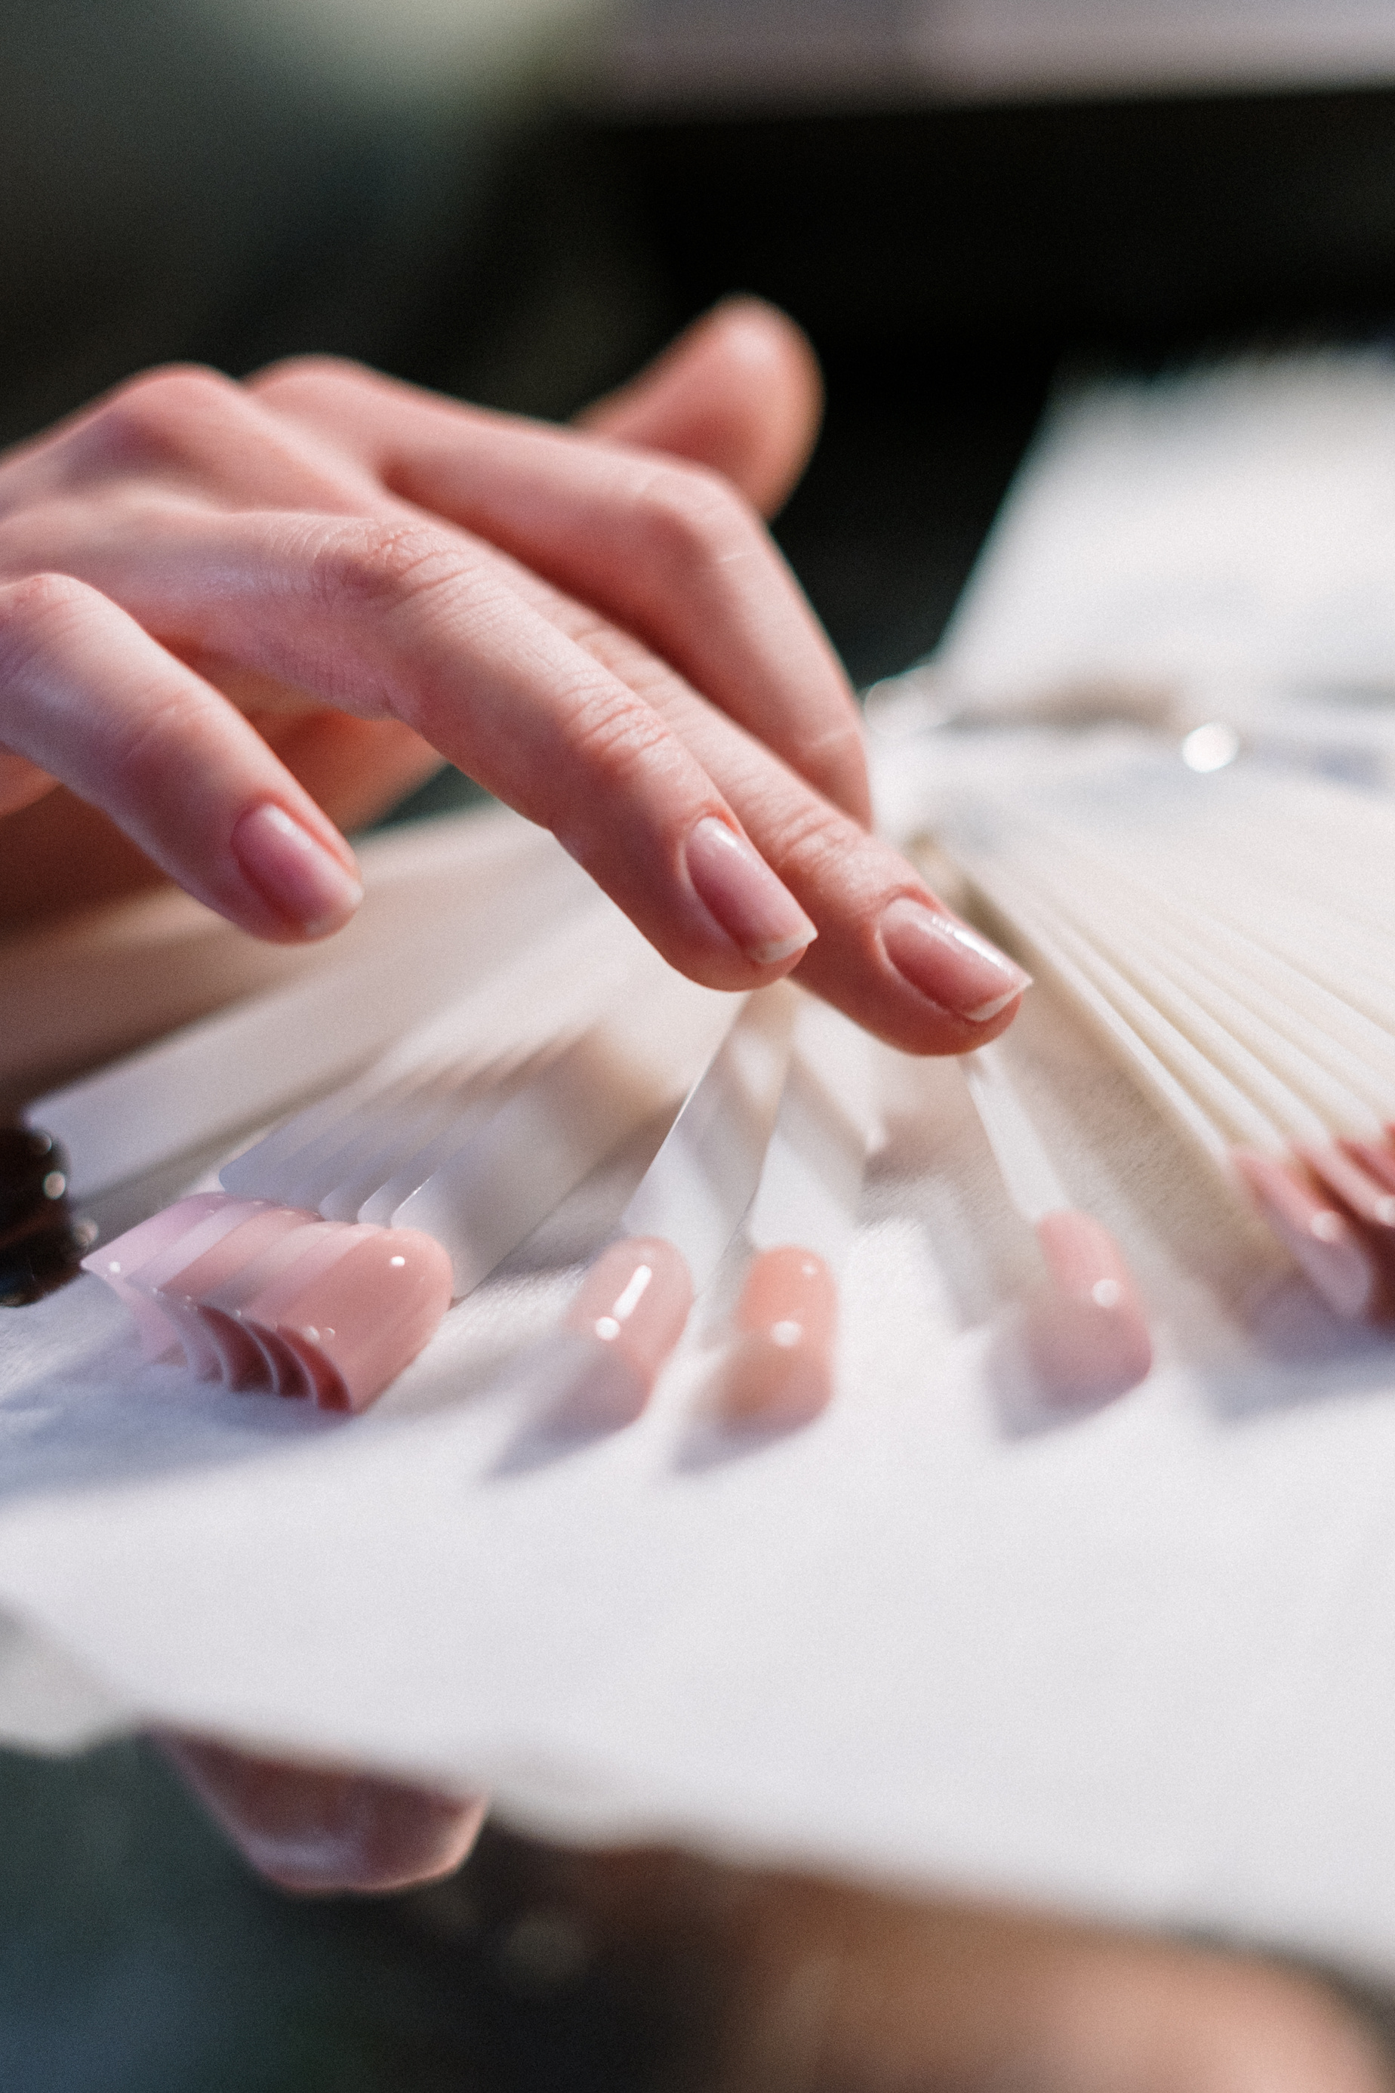
ПРАЙС ЛИСТ
Маникюр ..............................700
Педикюр ...............................1500
Наращивание г/лак ...........800
Маникюр мужской ...............600
Укрепление гелем ................450
Дизайн:
Френч....................................1300
Наклейки/слайдеры............200
Стразы..................................200
Втирка/блестки....................300
Роспись.................................300

